Slide 1

ESTRATEGIAS PARA EL ANÁLISIS, SEGUIMIENTO Y ACCIONES DE MEJORA PARA RAT
LILIANA GUZMAN LUCERO
LIDER SERVICIO GESTION PRETRANSFUSIONAL
2025

Slide 2
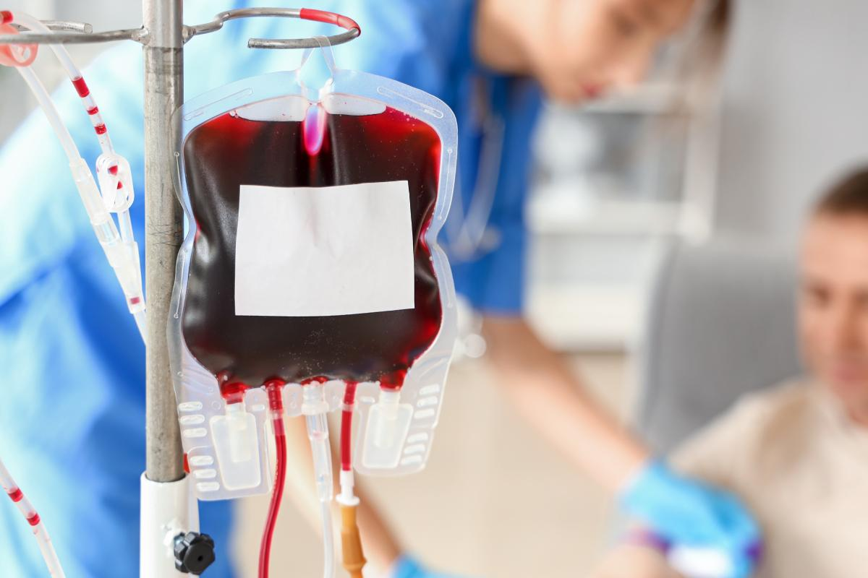
¿Qué es una Reacción Adversa a la Transfusión (RAT)?
Una RAT es la ocurrencia de cualquier evento o reacción adversa temporalmente relacionada con una transfusión, que no puede ser clasificada según las definiciones específicas o que no tiene otro factor de riesgo más allá de la transfusión y no puede ser explicada por otra causa. En esencia, es cualquier efecto indeseado que ocurre durante o después de la administración de sangre o sus componentes.
Clasificación de las RAT
Las RAT se clasifican en tres grandes categorías:
Reacciones Transfusionales Agudas No Infecciosas: Aquellas que ocurren durante la transfusión o en las primeras 24 horas después de finalizada. Incluyen, por ejemplo, la reacción febril no hemolítica, la reacción alérgica, la reacción hemolítica aguda, el TRALI y el TACO.
Reacciones Transfusionales Tardías No Infecciosas: Aquellas que se manifiestan más de 24 horas después de la transfusión. Un ejemplo sería la reacción hemolítica retardada o la enfermedad de injerto contra huésped asociada a la transfusión.
Infecciones Transmitidas por Transfusión (ITT): Son infecciones que el receptor adquiere a través del componente sanguíneo transfundido (ej. Hepatitis B, C, VIH, Zika, Chagas, etc.).

Slide 3
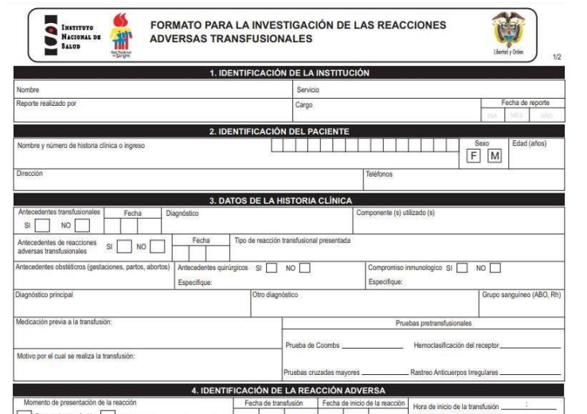
NOTIFICACIÓN DE RAT
Se realiza mediante formato para la investigación de las reacciones adversas a la transfusión, del Instituto Nacional De Salud, se debe registrar la información clara y completa.

Slide 4
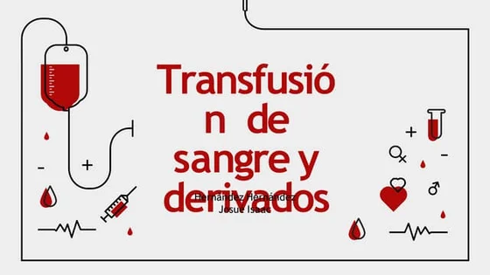
Estrategias Clave para el Análisis de las Reacciones Adversas a la Transfusión (RAT)
El análisis de las RAT va más allá del simple registro; busca entender por qué ocurren para poder prevenirlas.
1. Investigación Detallada del Caso Individual
Cada RAT es una oportunidad de aprendizaje. El análisis debe comenzar con una investigación exhaustiva del evento específico:
Recolección Exhaustiva de Datos: Asegúrate de que toda la información pertinente esté documentada. Esto incluye:
  Datos del Paciente: Identificación, diagnóstico, historial médico relevante (especialmente antecedentes transfusionales, alergias, enfermedades cardíacas/renales).
  Detalles de la Transfusión: Tipo y volumen del hemocomponente, número de unidad, fecha de donación/expiración, número de donante, institución de procedencia (si aplica), hora de inicio y fin de la transfusión.

Slide 5
  Manifestaciones de la Reacción: Descripción precisa de los signos y síntomas (ej. fiebre de 38.5∘C, urticaria generalizada, disnea, hipotensión). Anota la intensidad y el momento exacto de aparición en relación con el inicio de la transfusión.
  Medidas Tomadas: Qué acciones se implementaron (ej. suspensión de la transfusión, administración de medicamentos, fluidos, oxígeno).
  Resultados de Laboratorio: Pruebas realizadas antes y después de la reacción (ej. pruebas cruzadas, Coombs directo, hemoglobina libre en plasma u orina, hemocultivos).
  Personal Involucrado: Identificación de todos los profesionales de la salud que participaron en la prescripción, dispensación y administración.
Clasificación Precisa de la RAT: Utiliza las definiciones estandarizadas (como las del Manual de Hemovigilancia del INS) para clasificar la reacción. Esto es crucial para el análisis epidemiológico posterior.
Determinación de Imputabilidad: Evalúa la probabilidad de que la transfusión sea la causa directa de la reacción. Se usan escalas de imputabilidad (ej. definida, probable, posible, dudosa, excluida) basándose en criterios clínicos y de laboratorio. Esto ayuda a diferenciar una RAT de otros eventos que podrían coincidir.

Slide 6
2. Estrategia para el análisis de RAT - PROTOCOLO DE LONDRES
Equipo Multidisciplinario: Forma un equipo con miembros del Servicio de Transfusión, Medico Hemovigilancia, médico tratante, enfermeras, y, si es necesario, personal de farmacia o calidad.
El diagrama de espina de pescado: También conocido como diagrama de Ishikawa o diagrama de causa y efecto, es una herramienta visual muy útil para el análisis de la causa raíz de un problema. En el contexto de una reacción adversa a la transfusión, este diagrama te permite organizar y explorar todas las posibles causas que contribuyeron al evento, clasificándolas en diferentes categorías.
¿Cómo aplicar la espina de pescado para analizar una reacción adversa a la transfusión?
El problema principal (el "efecto") se coloca en la "cabeza" del pescado, que en este caso sería la "Reacción Adversa a la Transfusión". Luego, las "espinas" principales representan las categorías generales de causas, y las "espinas" más pequeñas son las causas específicas dentro de cada categoría.
Categorías comunes que podrías usar para analizar una reacción adversa a la transfusión, adaptadas a este contexto:
Personal : Factores humanos involucrados en el proceso.
Procedimientos : Fallas en los protocolos o pasos establecidos.
Equipo : Problemas con los materiales o dispositivos utilizados.
Materiales : Problemas con la sangre o sus componentes.
Ambiente : Factores del entorno físico o sistema.
Paciente : Características o condiciones del paciente que pudieron influir.

Slide 7
2. Estrategia para el análisis de RAT - PROTOCOLO DE LONDRES
Equipo Multidisciplinario: Forma un equipo con miembros del Servicio de Transfusión, Medico Hemovigilancia, médico tratante, enfermeras, y, si es necesario, personal de farmacia o calidad.
El diagrama de espina de pescado: También conocido como diagrama de Ishikawa o diagrama de causa y efecto, es una herramienta visual muy útil para el análisis de la causa raíz de un problema. En el contexto de una reacción adversa a la transfusión, este diagrama te permite organizar y explorar todas las posibles causas que contribuyeron al evento, clasificándolas en diferentes categorías.
¿Cómo aplicar la espina de pescado para analizar una reacción adversa a la transfusión?
El problema principal (el "efecto") se coloca en la "cabeza" del pescado, que en este caso sería la "Reacción Adversa a la Transfusión". Luego, las "espinas" principales representan las categorías generales de causas, y las "espinas" más pequeñas son las causas específicas dentro de cada categoría.
Categorías comunes que podrías usar para analizar una reacción adversa a la transfusión, adaptadas a este contexto:
Personal : Factores humanos involucrados en el proceso.
Procedimientos : Fallas en los protocolos o pasos establecidos.
Equipo : Problemas con los materiales o dispositivos utilizados.
Materiales : Problemas con la sangre o sus componentes.
Ambiente : Factores del entorno físico o sistema.
Paciente : Características o condiciones del paciente que pudieron influir.

Slide 8
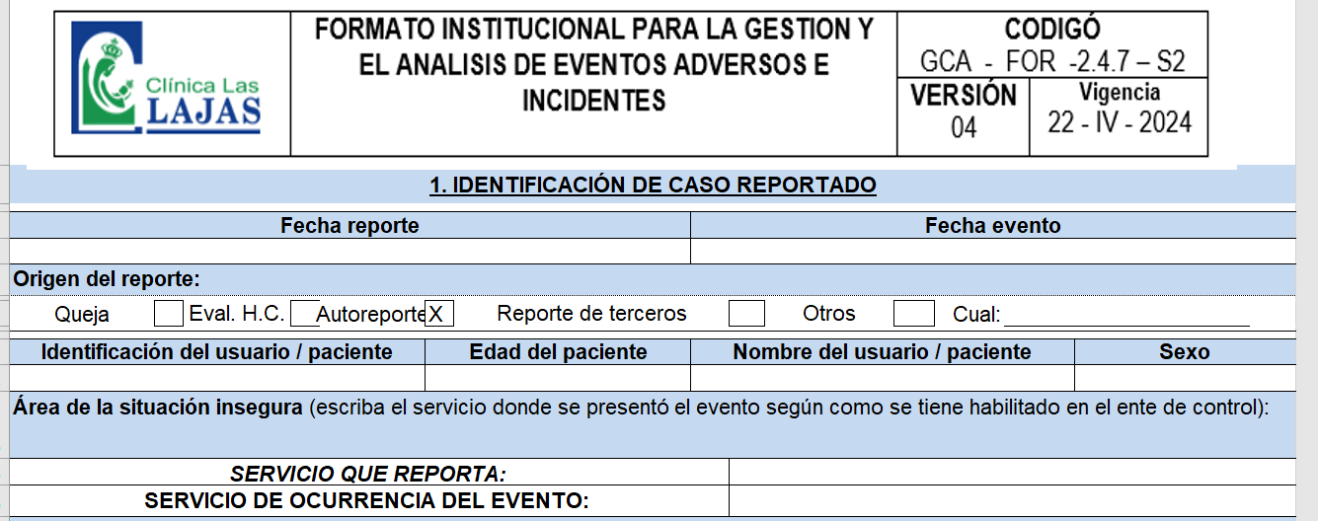
CONSTRUYENDO EL DIAGRAMA PASO A PASO:
Hacer uso del formato institucional GCA-FOR-2.4.7-S2

Slide 9
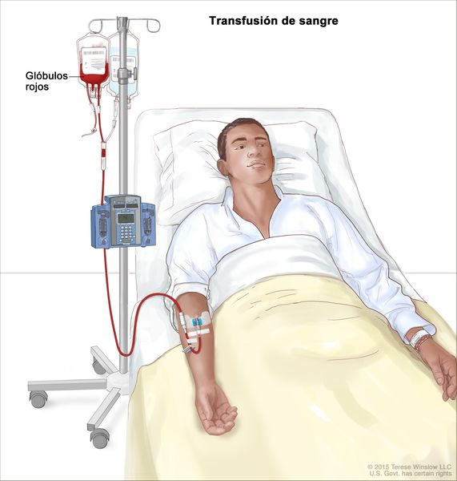
BENEFICIOS DEL DIAGRAMA DE ESPINA DE PESCADO:
Visualiza la complejidad: Ayuda a ver el panorama completo de un problema.
Facilita la lluvia de ideas: Fomenta la participación y el pensamiento crítico del equipo.
Organiza la información: Estructura las posibles causas de manera lógica.
Evita soluciones superficiales: Impulsa la búsqueda de causas raíz en lugar de solo tratar los síntomas.
Al utilizar esta herramienta, podrás realizar un análisis más exhaustivo y sistemático de las reacciones adversas a la transfusión, lo que es fundamental para mejorar la seguridad del paciente y prevenir futuros eventos.

Slide 10
El análisis de una RAT va más allá de simplemente registrar un evento.
Es fundamental porque permite:
Identificar la causa raíz: Determinar el "por qué" de la reacción, ya sea un error humano, un problema con el producto sanguíneo, una respuesta del paciente, etc.
Prevenir futuras reacciones: Al comprender la causa, se pueden implementar acciones correctivas y preventivas para evitar que el mismo tipo de evento se repita.
Mejorar los protocolos y procedimientos: El análisis puede revelar debilidades en los protocolos de transfusión, almacenamiento, tipificación o administración.
Optimizar la seguridad del paciente: Contribuye a un sistema de transfusión más seguro y a la confianza en los tratamientos transfusionales.
Cumplir con la normativa: Muchos sistemas de salud exigen la notificación y el análisis exhaustivo de todas las RAT

Slide 11

GRACIAS

